Slide 1
2
MÁI ẤM GIA ĐÌNH
Bài
1
NỤ HÔN TRÊN BÀN TAY

Slide 2
Tiết 4 Nghe viết

Slide 3
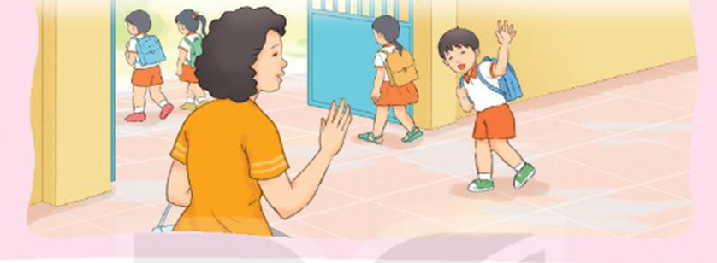
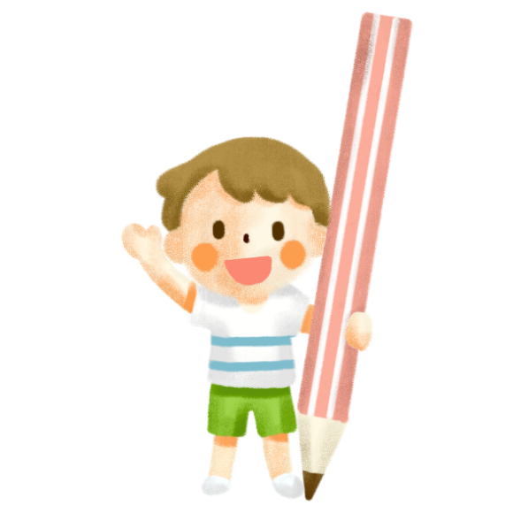
7
Nghe viết
Mẹ nhẹ nhàng đặt nụ hôn vào bàn tay Nam.
Nam thấy thật ấm áp.
Khi viết chữ đầu dòng, ta lưu ý gì?
Những chữ nào viết hoa? Vì sao?
Kết thúc câu có dấu gì?
Em hãy tìm từ dễ viết lẫn trong bài.

Slide 4
Mẹ · ηàng đặt wụ hŪ vào bàn Ǉay
Nam. Nam κấy κật ấm áp.

Slide 5
8
Chọn chữ phù hợp thay cho bông hoa
a. n hay l ?
iềm vui
o lắng
òng mẹ
n
l
l
b. c hay k?
c
k
mẹ on
ỉ niệm
ì diệu
k

Slide 6
9
Hát một bài hát về mẹ

